Slide 1

Git 代码服务器Gerrit搭建(Ubuntu14.04)
Ryan Chan
2017/11/27
Ryan Chan
2018/03/15

Slide 2
一、JDK安装
JDK环境变量直接放在/etc/profile
export JAVA_HOME = JDK Path
export JRE_HOME = JRE Path
export CLASSPATH = .:${JAVA_HOME}/lib:${JRE_HOME}/lib:$CLASSPATH
export PATH = $PATH:${JAVA_HOME}/bin:${JRE_HOME}/bin
注意:如果JDK环境变量放在/etc/environment的话，当切换用户到su - gerrit时很容易出现JDK没有安装，此时Gerrit服务器端将无法安装。
Ubuntu系统先~/.bashrc，在/etc/profile，在/etc/environment
二、Git client 端安装配置（for ubuntu)
sudo apt-get update
sudo apt-get install git-core
git config --global user.name XX.XX.XX(eg.Ryan.FP.Chan)
git config --global user.email XX@XX.com(eg.ryan_chan01212@yeah.net)
注意：Client端的user.name、user.email必须与服务器端一致
git config --global core.editor vim(可忽略）
git config --global merge.tool vimdiff(可忽略）
git config --global color.ui true(可忽略）
git config --global color.status true(可忽略）
git config --global color.interactive true(可忽略）
git config --global color.diff true(可忽略）
git config --global color.branch true(可忽略）

Slide 3
三、 安装及启动Apache2
sudo apt install apache2 apache2-utils(create password) apache2-doc
sudo htpasswd -cm xx/gerrit.passwords(任意位置) Ryan.FP.Chan
开启SSL、Proxy、Rewrite等模块：
cd /etc/apache2/mods-enabled
sudo ln -s ../mods-available/proxy.load
sudo ln -s ../mods-available/proxy.conf
sudo ln -s ../mods-available/proxy_http.load
sudo ln -s ../mods-available/proxy_balancer.conf
sudo ln -s ../mods-available/proxy_balancer.load
sudo ln -s ../mods-available/rewrite.load
sudo ln -s ../mods-available/ssl.conf
sudo ln -s ../mods-available/ssl.load
sudo ln -s ../mods-available/socache_shmcb.load #
sudo ln -s ../mods-available/slotmem_shm.load #

Slide 4
设置代理账号配置文件
sudo vi /etc/apache2/sites-available/gerrit-httpd.conf
cd /etc/apache2/sites-enabled/
sudo ln ../sites-available/gerrit-httpd.conf .
设置代理账号端口文件
cd /etc/apache2
ls
ports.conf文件修改如下:
启动、停止
sudo /etc/init.d/apache2 start/stop

Slide 5
3、Git Web端安装配置
1)下载gerrit
https://gerrit-releases.storage.googleapis.com/gerrit-2.11.5.war
2)管理帐户(可忽略)
sudo adduser gerrit
对账户授权
chmod u+w /etc/sudoers
sudo vi /etc/sudoers
添加下面一行
gerrit ALL=(ALL) ALL
3)切换gerrit
su - gerrit

Slide 6
4)安装gerrit
java -jar gerrit-2.11.5.war init --batch -d ryan_sites
5)安装gitweb
sudo apt-get install gitweb
6)配置
编辑etc/gerrit.conf、etc/secure.conf
7)启动
bin/gerrit.sh start/stop/restart

Slide 7
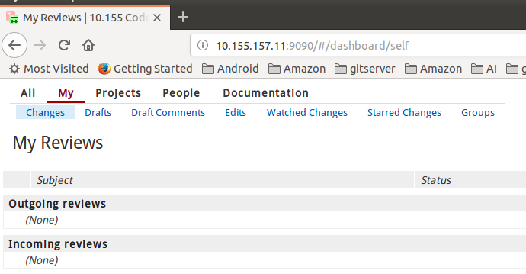
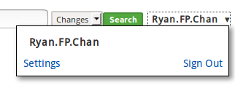
六、Web端配置
1. Git本地用户Config
git config --global user.name xx.xx.xx
git config --global user.email xx@xx.com
2.Git SSH连接秘钥生成
ssh-keygen -t rsa
复制ssh rsa.pub到SSH public key
3.打开浏览器，输入git服务器端界面url，如下：
ip:port
4.在Web页面，点击Setting界面，如下:

Slide 8
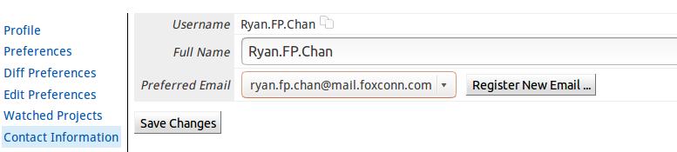
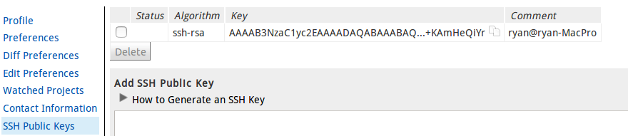
5.在setting界面的左侧栏,点击Contact Info,输入邮箱：
6.在setting界面的左侧栏,点击SSH Public Keys,输入以上步骤中产生的SSH秘钥:
五、测试连接
ssh -p 29418 fullname@ip
当出现 gerrit 的Welcome fullname时代表连接成功。

Slide 9
六、git 账户授权
注意：由于公司网关限制，user.email无法访问外部邮箱，所以账户授权使用数据库手动Register授权。
开启数据库
cd /home/gerrit/gerrit/ryan_sites/bin
java -jar gerrit.war gsql
如果error ：Database maybe already in use，处理如下:
./gerrit.sh stop
java -jar gerrit.war gsql
远程连接
\h
查询数据库
\d
select * from ACCOUNT_EXTERNAL_IDS order by ACCOUNT_ID;
◆第一步：修改表ACCOUNT_EXTERNAL_IDS
insert into ACCOUNT_EXTERNAL_IDS values('10000002','ryan_chan@mail.foxconn.com,'NULL','mailto:ryan_chan@mail.foxconn.com');
第二步：更新表ACCOUNTS
update ACCOUNTS set PREFERRED_EMAIL = 'ryan_chan@163.com' where ACCOUNT_ID = '10000002';
一个gerrit用户可以同时有多个邮箱地址（体现在数据库表ACCOUNT_EXTERNAL_IDS中），但同一时间内只能由一个邮箱地址有效（体现在数据库表ACCOUNTS中的“PREFERRED_EMAIL”）。
设置完后，用该用户登陆web去看Settings > Profile中发现Email Address还是空的
使配置立刻生效
前面两步直接操作数据库，虽然已经修改成功，但修改的参数不会立刻生效
有两种方法可以使参数立刻生效：用ssh ha gerrit flush-caches命令，或者重启gerrit服务。

Slide 10
登出数据库,重新登录服务器端页面,
就能看到在Settings > Profile中Email Address也是对的了。

Slide 11
六、Bug修复
1、如果出现permission denied(no public key),如下解决：
解决办法：
在用户home目录下：ssh-add ~/.ssh/id_rsa
之后使用ssh -p 29418 fullname@ip测试，出现gerrit欢迎界面就ok
2、可能出错：Exception in thread "main" java.io.IOException: No such file or directory
解决办法：
1.切换到gerrit-2.9.2.war所在的父目录，例如：/home/ryan/git/gerrit-2.9.2.war，即：cd /home/gerrit
2.sudo chown gerrit git
3.sudo chgrp gerrit git
4.把git所在目录的权限改为：sudo chmod -R 777 git
3、ERROR com.google.gerrit.httpd.restapi.RestApiServlet : Error in GET /accounts/self/preferences
java.lang.IllegalStateException: Missing project All-Projects
解决办法：
出错原因主要是迁移后，git版本库存放目录下的All-Users.git目录的权限问题。
安装时，使用的是root账户安装的；
因此修改All-Users.git目录的权限，改为gerrit：gerrit，问题解决。

Slide 12
4、如果git push时提示没有push权限,执行以下命令:
git push remote.origin.push refs/heads/*:refs/for/*
5、如果在git push时，提示没有change-id，执行以下:
执行git log，查看commit log下有没有change-id
没有的话，执行如下:
gitdir=$(git rev-parse --git-dir); scp -p -P 29418 Ryan.FP.Chan@10.155.157.11:hooks/commit-msg ${gitdir}/hooks/
git commit --amend
git push

